Slide 1
9-2 旋转矢量

Slide 2
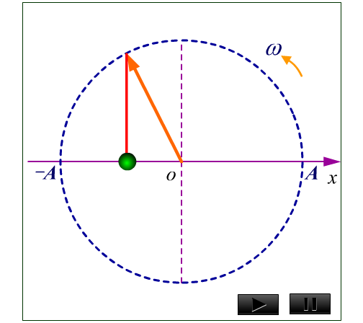
旋转矢量
——描述简谐运动动的一种直观简便的方法
自Ox轴的原点O作一矢量
1、使它的模等于振动的振幅A
2、矢量 在Oxy平面内绕点O作逆时针方向的匀角速动，其角速度与振动频率 相转等。
这个矢量就叫做旋转矢量.

Slide 3
旋转矢量
以 为原点，旋转矢量 的端点（矢端）在 轴上的投影点的运动为简谐运动.
旋转矢量旋转一周，相当于物体在x轴上作一次完全振动（全振动）。
即所用时间与谐振动的周期相同

Slide 4
旋转矢量
当t= 0
当t = t

Slide 5
旋转矢量

Slide 6
旋转矢量 与简谐振动的对应关系
旋转矢量
简谐振动
符号或表达式
模
振幅
A
角速度
角频率
ω
t=0时， 与ox夹角
初相
ϕ
旋转周期
振动周期
T=2π/ ω
t时刻， 与ox夹角
相位
ωt+ϕ
r
A
在
ox
上的投影
位移
x =Acos(ωt+ϕ)
r
A
端点速度在
ox
上的投影
速度
v =- ω Asin(ωt+ϕ)
r
A
端点加速度在
ox
上的投影
加速度
a =- ω ²Acos(ωt+ϕ)

Slide 7
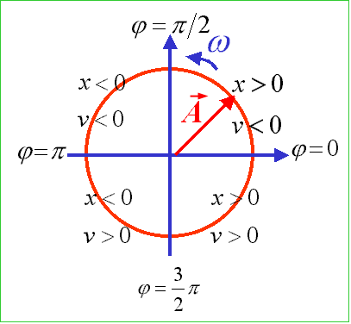
旋转矢量
直观地表达谐振动的各特征量
旋转矢量法优点：
便于解题, 特别是确定初相位
便于振动合成
由x、v 的符号确定 所在的象限：

Slide 8
例 一物体做谐振动，振幅为 A，在起始时刻质点的位移为 -A/2 且向 x 轴的正方向运动，代表此谐振动的旋转矢量图为：
[ D ]
质点向x 轴的正方向运动, 旋转矢量在x 轴下方！

Slide 9
用旋转矢量图画简谐运动的 图
A
A
*
*
*
*
O
*
*
O
T
*
*
*
- A
- A
（旋转矢量旋转一周所需的时间）

Slide 10
用旋转矢量图画简谐运动的 图

Slide 11
讨论
1）对同一简谐运动，相位差可以给出两运动状态间变化所需的时间.

Slide 12
相位差
2、对于两个同频率的简谐运动，相位差表示它们步调上的差异.
超前
落后
同步
反相
为其它

Slide 13
相位差
旋转矢量图显示简谐运动的步调
O
X
X
X
O
O
比 超前
反相
同相（步）

Slide 14
相位超前和落后：
若：
振动超前 振动：
一回事
振动落后 振动：
若：
振动落后 振动：
一回事
振动超前 振动：

Slide 15
设：
超前 ：
通常：
表示超前和落后
落后 ：
超前 ：

Slide 16
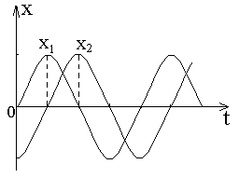
例：
已知两个简谐振动曲线如图所示，X₁的相位比X₂的相位
也可说X₂ 比X₁超前 ，但常记：
A) 落后
B) 超前
√
C) 落后
D) 超前

Slide 17
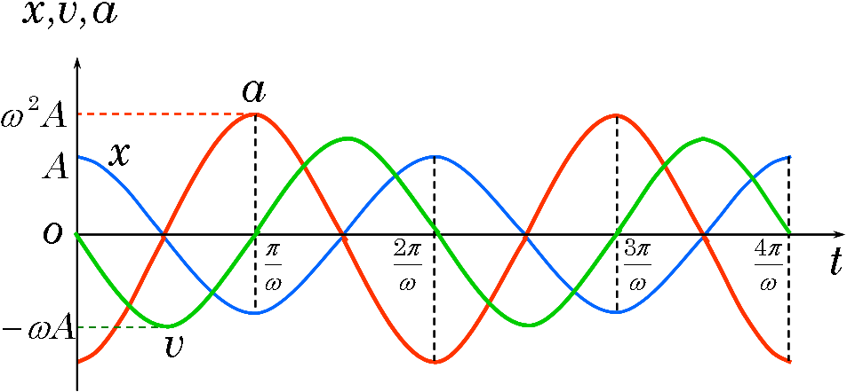
例：
可见，速度比位移超前 ，比加速度落后
加速度与位移反相

Slide 18
例1 一质量为0.01 kg的物体作简谐运动，其振幅为0.08 m，周期为4 s，起始时刻物体在x=0.04 m处，向ox轴负方向运动（如图）.
试求
（1）t=1.0 s时，物体所处的位置和所受的力；
（2）由起始位置运动到x = -0.04 m处所需要的最短时间.

Slide 19
已知
求（1）
解
设物体谐振动方程为
用解析法求ϕ
代入

Slide 20
用旋转矢量法求求ϕ

Slide 21
可求（1）
代入上式得

Slide 22
（2）由起始位置运动到x = -0.04 m处所需要的最短时间.
方法一 设由起始位置运动到x= -0.04 m处所需要的最短时间为t

Slide 24
方法二
时刻
起始时刻

Slide 25
例2 如图所示，一轻弹簧的右端连着一物体，弹簧的劲度系数 ，物体的质量 .
0.05
（1）把物体从平衡位置向右拉到 处停下后再释放，求简谐运动方程；
（2）求物体从初位置运动到第一次经过 处时的速度；
（3）如果物体在 处时速度不等于零，而是具有向右的初速度 ，求其运动方程.

Slide 26
解 （1）
由旋转矢量图可知

Slide 27
（2）求物体从初位置运动到第一次经过 处时的速度；
解
由旋转矢量图可知
（负号表示速度沿 轴负方向）

Slide 28
（3）如果物体在 处时速度不等于零，而是具有向右的初速度 ，求其运动方程.
解
因为 ，由旋转矢量图可知

